Slide 1
Тема проекта:
« Мой город »
Паспорт проекта:
Вид проекта: краткосрочный
Сроки реализации: с 24 сентября по 6 октября 2018г.
Участники проекта:
Воспитатели подготовительной группы №:8
Мидюкина О.В.
Якупова Л.И.
Дети подготовительной группы №8
Родители

Slide 2
ЦЕЛЬ И ЗАДАЧИ ПРОЕКТА:
Цель проекта:
Целью работы является формирование творческой личности дошкольника,
развитие творческих способностей на основе участия в проектной деятельности.
Формировать понимание необходимости соблюдения техники безопасности при работе с ножницами, клеем.
Формировать у ребенка такие качества, как целеустремленность, настойчивость, доводить начатое дело до конца.
Для достижения цели были определены следующие
задачи проекта:
Познакомить детей со свойствами и
особенностями бумаги.
Развивать интерес к истории создания бумаги.
Формировать умение использовать различные технические приёмы при работе с бумагой.
Развивать творческий потенциал ребёнка.
Развитие мелкой моторики рук и глазомера.
Формировать стремление смастерить что-либо своими руками, терпение и упорство, необходимые при работе с бумагой.

Slide 3
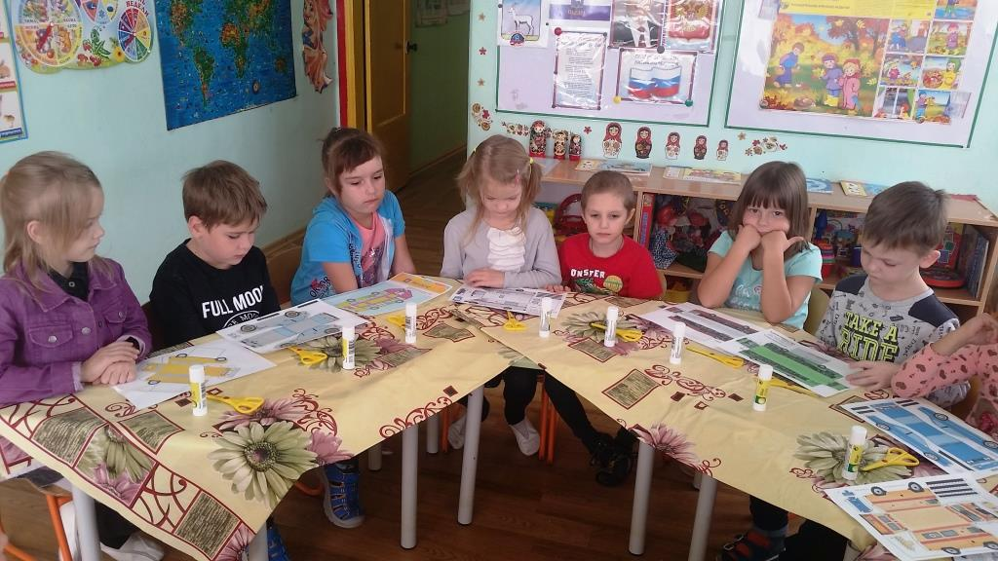
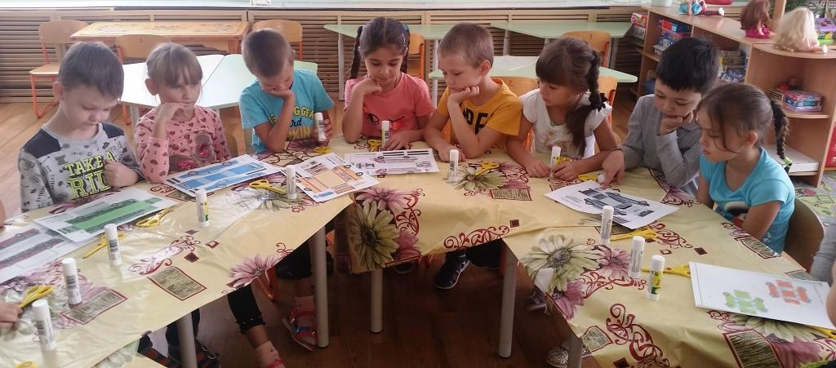
Осуществление проекта по основным видам деятельности:
Беседа: «Виды и свойства бумаги».

Slide 4
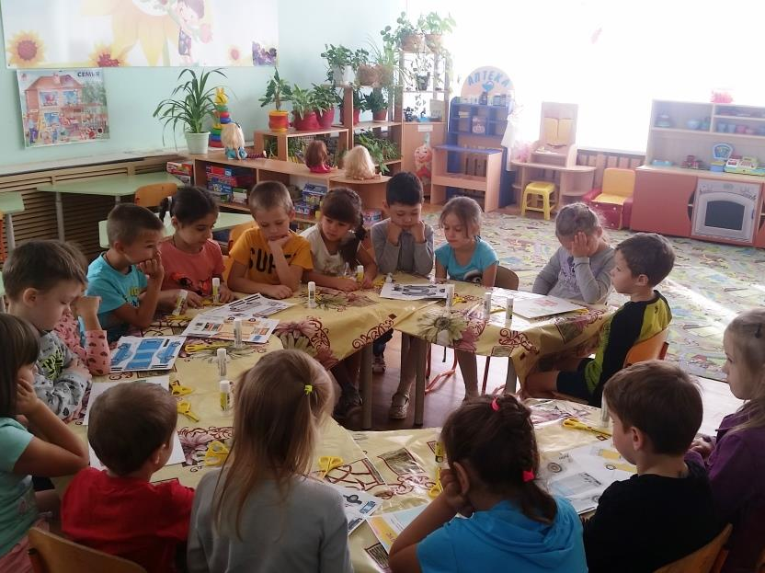
Осуществление проекта по основным видам деятельности:
Беседа: «Виды и свойства бумаги».

Slide 5
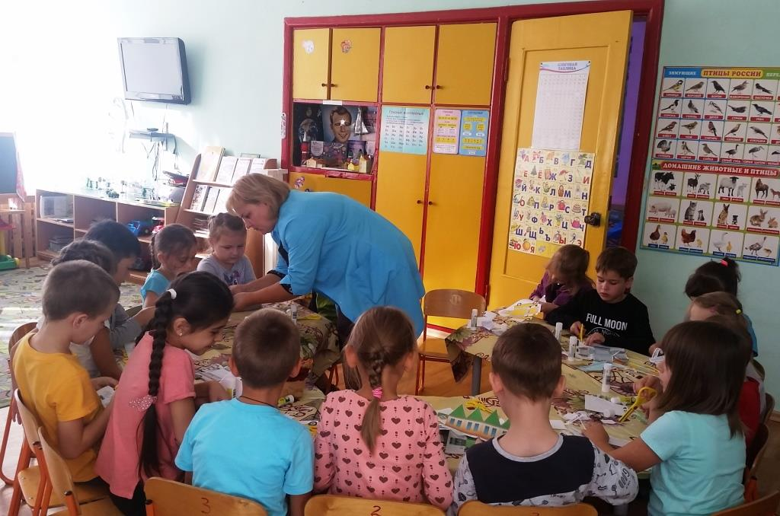
Ручной труд.
Ручной труд - это творческая работа ребенка
с различными материалами,
в процессе которой он создает полезные и эстетически значимые предметы и изделия.

Slide 6
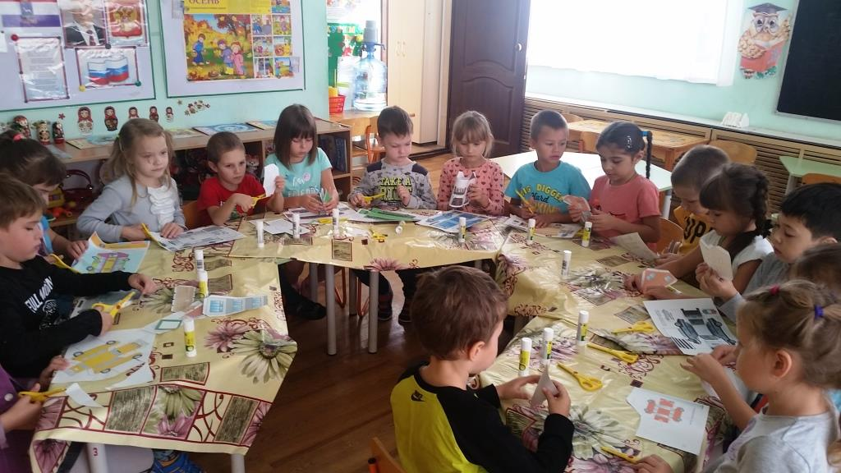
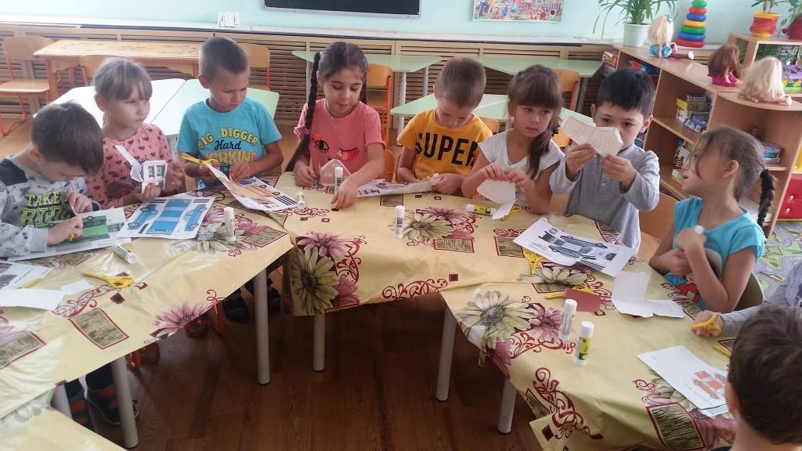
Беседа: «Техники работы с бумагой» Вырезания из бумаги, моделий машин и домов.

Slide 7
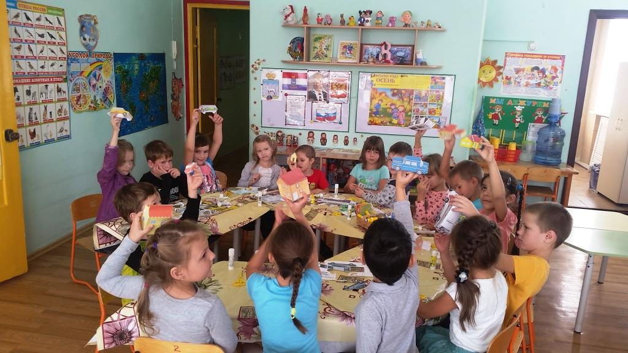
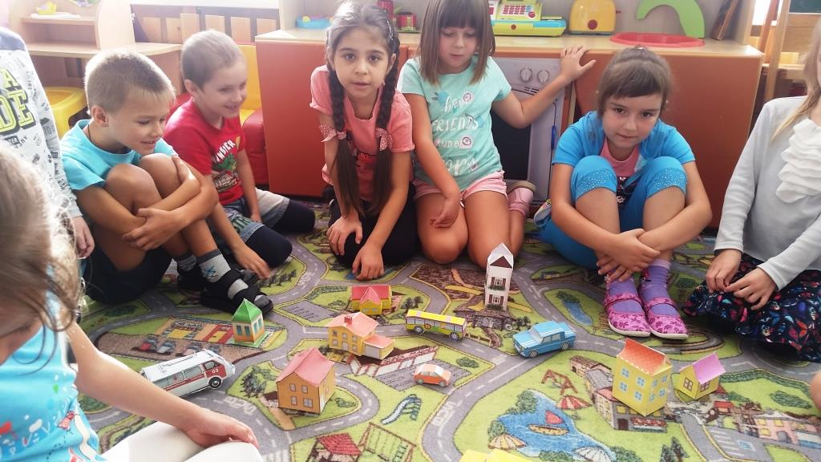
МОДЕЛИРОВАНИЕ ИЗ БУМАГИ
Моделирование из бумаги –
создание моделей различных объектов с сохранением пропорций. Напечатанная (начерченная) на листе развертка модели вырезается, сгибается и склеивается.

Slide 8
Результаты
-дети активно познают окружающий мир,
у них формируются навыки исследовательской
деятельности,
развивается познавательная активность,
самостоятельность, творчество, коммуникативность.
работа с бумагой научит детей правильному обращению с режущими инструментами,
научит технике склеивания, складывания.
Все эти операции требуют дополнительных усилий,
а значит,
укрепляются мелкие и крупные мышцы рук,
развивается сноровка, ловкость пальчиков,
и, в результате, общая координация движений.

Slide 9
ЛИТЕРАТУРА:
А.А. Зайцева « Техники работы с бумагой». Издательство: «Эксмо». 2010г.
Автор: Н.Г. Пищикова «Работа с бумагой в нетрадиционной технике» Издательство: «Скрипторий» Год выпуска: 2006
Авторы: А. В. Белошистая, О. Г. Жукова «Бумажные фантазии».
Издательство: Просвещение. Год: 2010
В.Н. Дегтева «Оригами с детьми 3-7 лет». Методическое пособие. Издательство: «Мозаика-Синтез» (2012 г.)
Автор: С. Афонькин, Е. Афонькина. «Цветы и вазы оригами» Издательство: "КРИСТАЛЛ" Год: 2002
Энциклопедия « Вопросы и ответы». Москва. 1999г
Интернет-сайт «Все для детей. Почемучка» http://allforchildren.ru/why

Slide 10
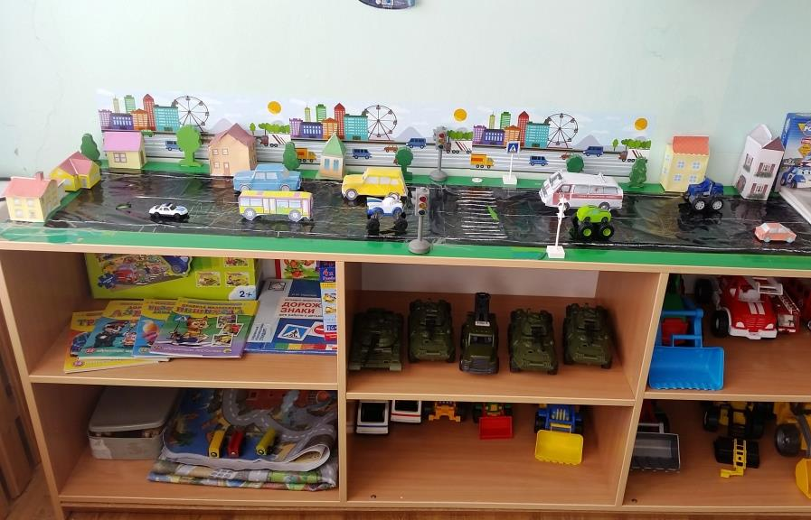
Спасибо за внимание

